Slide 1


SidebarStalker

Slide 2
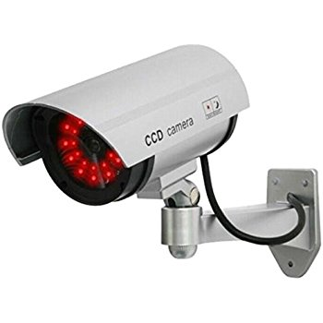

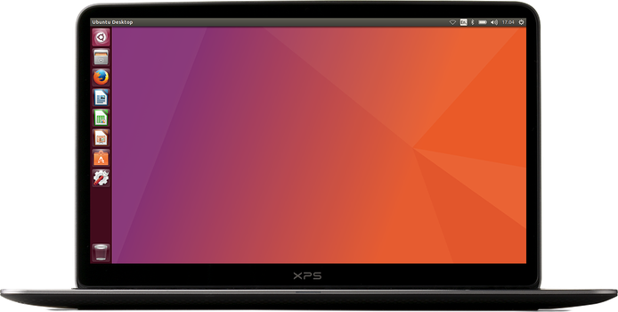
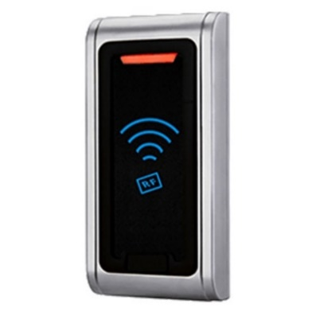
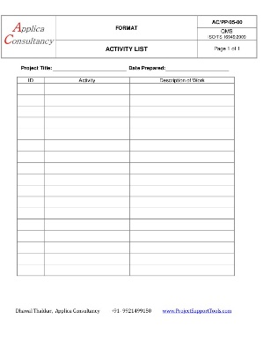
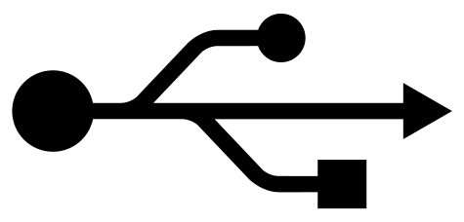
Schemat działania

Slide 3










Stos technologiczny

Slide 4
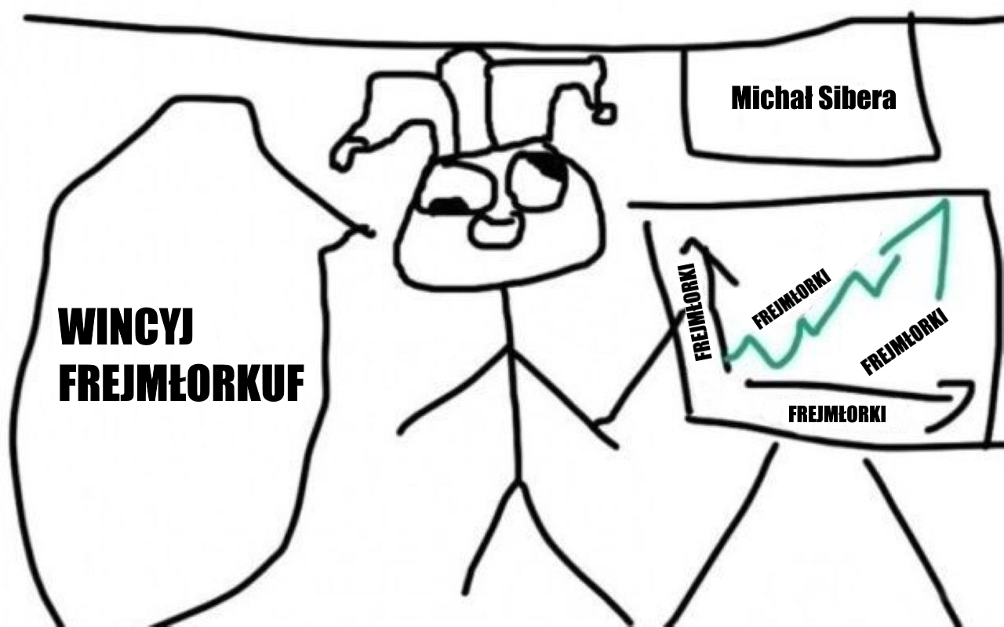

Slide 5



Aplikacja desktopowa
Notes:
Crossplatform
Data presentation
Data export

Slide 6

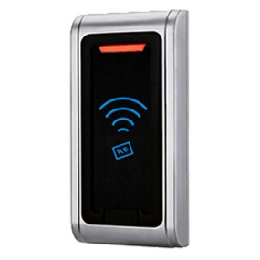
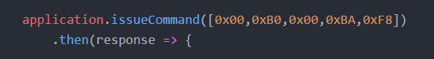
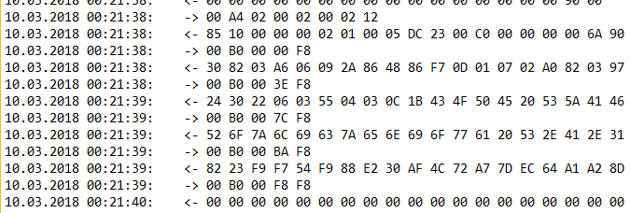
Odczytywanie kart

Slide 7

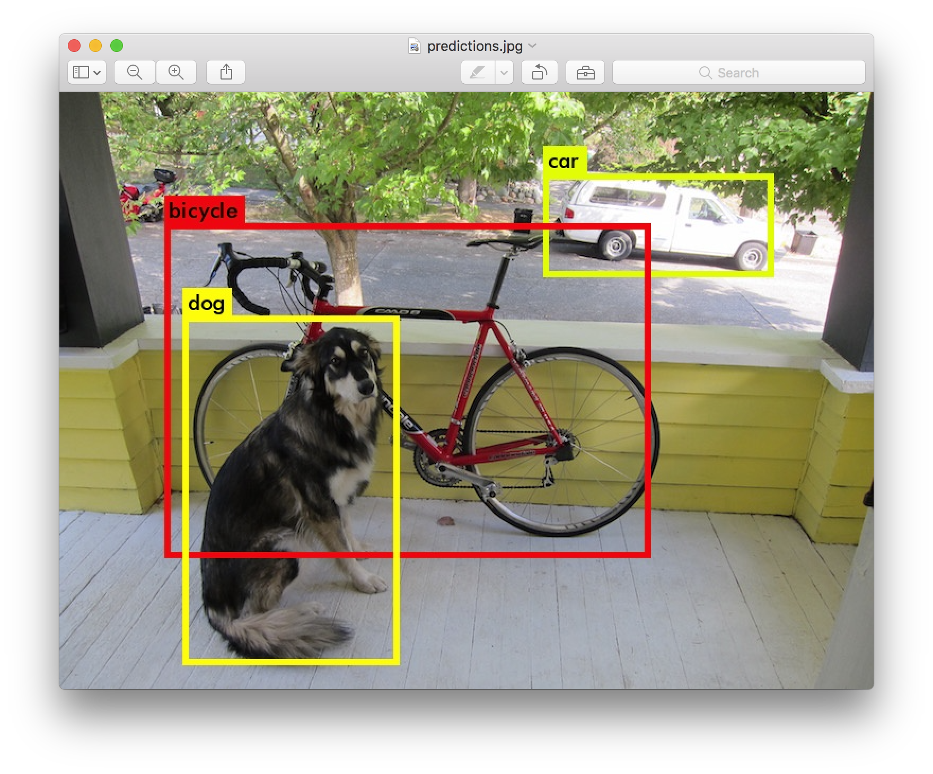

Wykrywanie liczby osób

Slide 8
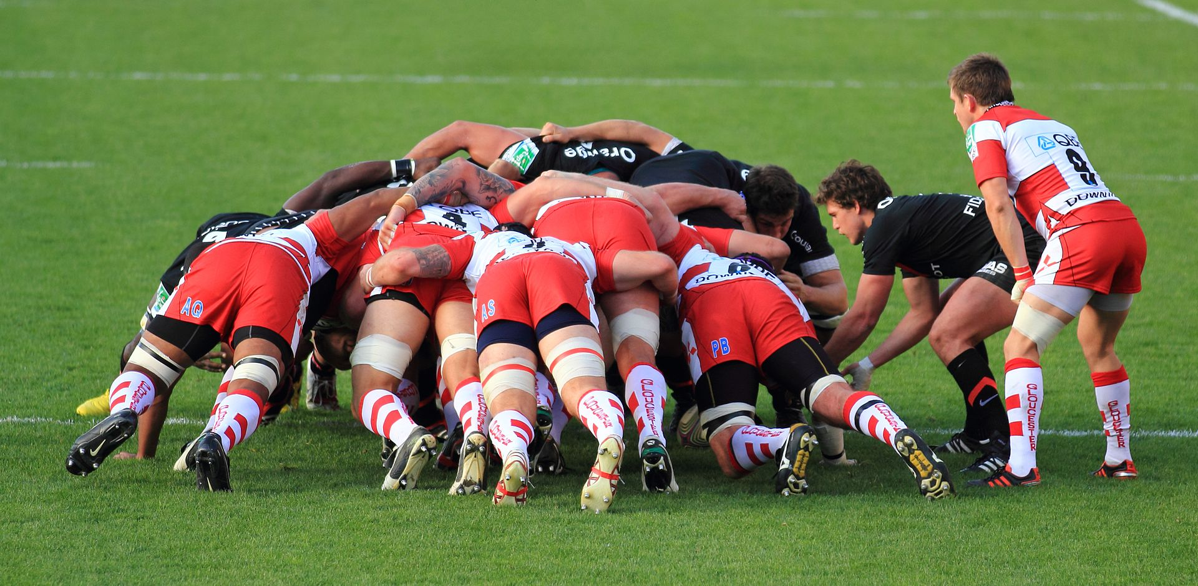
We like scrum

Slide 9


Slide 10
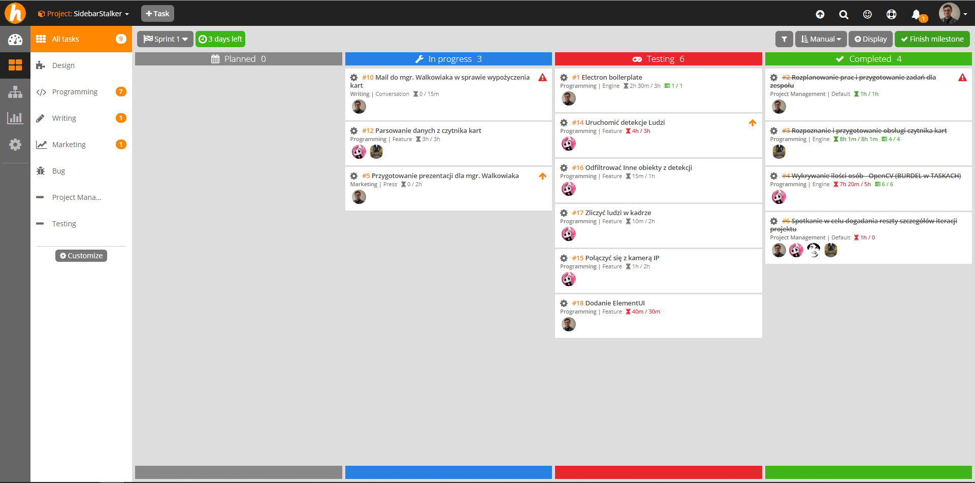

Slide 11
Harmonogram prac
Sprinty 2 tygodniowe
Sprint II
Odczyt i sparsowanie danych z czytnika
Zliczanie więźniów
Layout aplikacji
Sprint III
Spięcie aplikacji z czujnikami (czytnik + weryfikacja wizualna)
Odchudzenie aplikacji
RabbitMQ
Sprint IV
Administracja
Eksporty danych

Slide 12





Team
#ShogunHentaii
#Lewus
#Choleryk
#Tyran

Slide 13

Pytania?

Slide 14

Dziękujemy za uwagę

